Slide 1
Lekcja Temat: Roztwory, mieszaniny, stopy. Stężenie procentowe.
Cele lekcji
Poznanie terminów, mieszanina, roztwór, stop, stężenie procentowe,
Obliczanie stężenia procentowego roztworu i stopu
Zastosowanie w praktyce stężenia procentowego

Slide 2
Roztwór jest mieszaniną dwóch lub więcej związków chemicznych, których skład określa się procentowo.
Np. roztwór soli kuchennej o stężeniu 10% oznacza, że sól stanowi 10% masy roztworu a woda 90%
Woda
90%
Sól
10%
Substancja
Rozpuszczalnik
Roztwór
100%

Slide 3
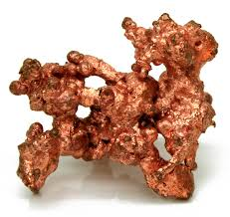
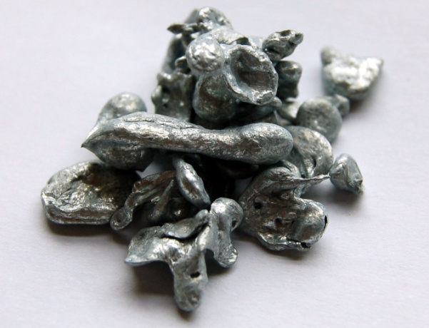
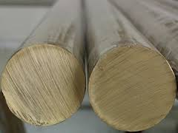
Stopem nazywamy mieszaninę metali. np. mosiądz to stop miedzi i cynku.
Stop (mosiądz)

Slide 4
Stężenie procentowe

Slide 5
Przykład 1
Zmieszano 5 g soli z 45 g wody.
Jakie jest stężenie soli w wodzie w tym roztworze?

Slide 6
Przykład 1
Zmieszano 5 g soli z 45 g wody. Jakie jest stężenie soli w wodzie w tym roztworze?
Odp. Stężenie procentowe roztworu wynosi 10%

Slide 7
Przykład 2
Zmieszano dwa roztwory cukru – 12 % o masie 50 dag oraz 8% o masie 30 dag.
Jakie jest stężenie procentowe cukru w tak powstałym roztworze?

Slide 8
Przykład 2
Zmieszano dwa roztwory cukru – 12 % o masie 50 dag oraz 8% o masie 30 dag.
Jakie jest stężenie procentowe cukru w tak powstałym roztworze?
Odp. Stężenie procentowe wynosi 10,5%

